Slide 1
Reiseziel Deutschland
Buch Seite 50 – Übungsheft Seite 33

Slide 2
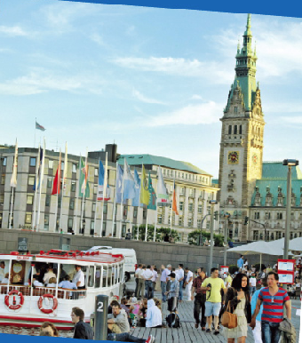
Reiseziel Deutschland
Hamburg &
Nordsee
- die Stadt besichtigen
- einkaufen
- am Strand baden
- Museen besichtigen
- spazieren gehen
Was kann man dort tun?

Slide 3
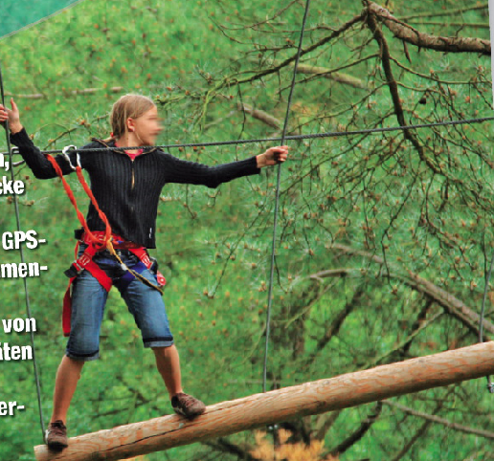
Reiseziel Deutschland
Adventure-Camp im Sauerland
- die Natur genießen
- wandern
- Sport treiben
- klettern
- spazieren gehen
baumwandern / in einen Hochseilgarten gehen
Was kann man dort tun?

Slide 4
Gruppe 1
Übungsheft Seite 33
a. / b.

Slide 5
Gruppe 2
Übungsheft Seite 33
a. / b.

Slide 6
Notizen
Sauerland
Hamburg & Nordsee
Jugendhotel mit Freizeitaktivitäten
Jugendherberge mit Blick über den Hafen

Slide 7
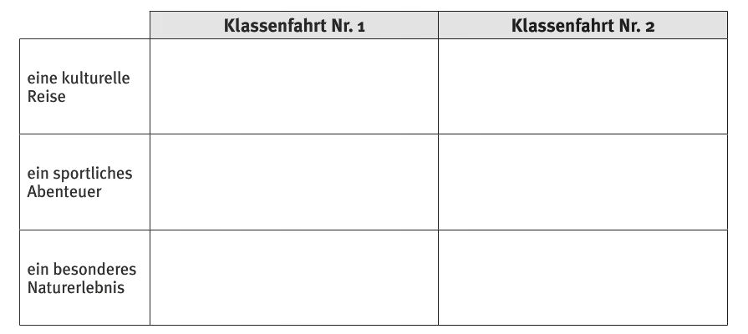
Aktivitäten
Museum (Kunsthalle)
Musical „Rocky“
Haus des Malers Emil Nolde
Mal-Workshop
Schnupperkurs Kitesurfen
Volleyballtournier
Kletterparcours
Kanufahrt
Mountainbiketour
Schifffahrt zu den Seehundbänken
Spaziergang im Wattenmeer
Strand
sich im Wald mit Karte und Kompass orientieren
Naturschätze, Canyon und Kratersee
Schatzsuche mit GPS-Geräten

Slide 8
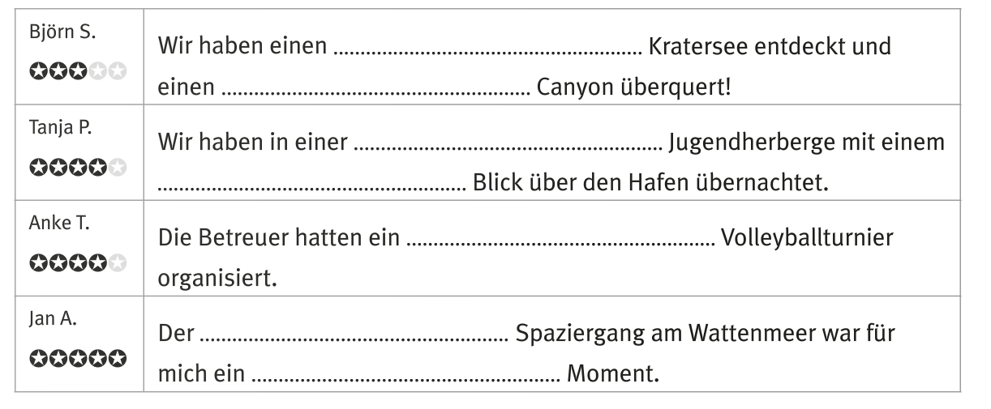
Kommentare
schöner
beeindruckenden
schönen
kleines
modernen
malerischen
erfrischende

Slide 9
L’adjectif épithète
Wir haben einen malerischen Kratersee entdeckt.
Wir haben in einer modernen Jugendherberge übernachtet.
Der erfrischende Spaziergang war super.
C.O.D. = accusatif
C.O.I. = datif
Sujet = nominatif
La déclinaison de l’adjectif épithète dépend du genre, du nombre et du cas du nom qu’il qualifie.

Slide 10
Reiseziel
Objectif : qualifier un groupe nominal avec un adjectif épithète
L’adjectif se place toujours devant le nom qu’il détermine et prend une terminaison.
Si le déterminant ne porte pas de marque ou s’il n’y a pas de déterminant, la marque se porte sur l’adjectif.
 | Masculin | Féminin | Neutre | Pluriel
Nominatif | der nette Mann ein netter Mann | die schicke Frau eine schicke Frau | das brave Kind ein braves Kind | die alten Leute alte Leute
Accusatif | den netten Mann einen netten Mann | die schicke Frau eine schicke Frau | das brave Kind ein braves Kind | die alten Leute alte Leute
Datif | dem netten Mann einem netten Mann | der schicken Frau einer schicken Frau | dem braven Kind einem braven Kind | den alten Leute alten Leuten

Slide 11
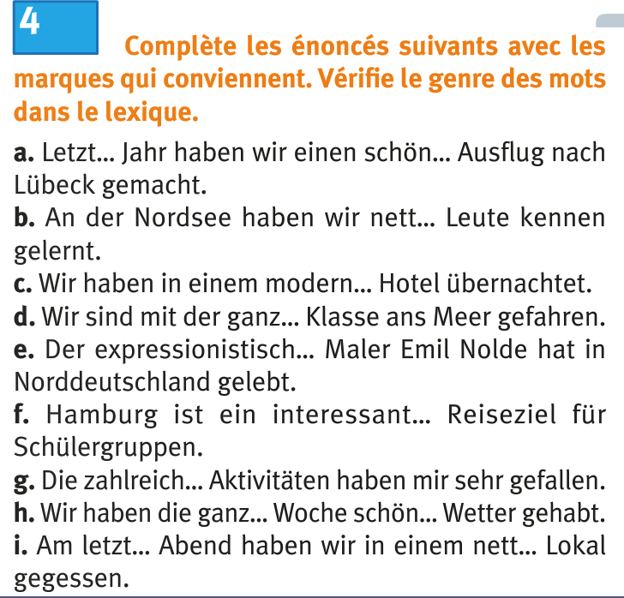
Ich übe! (Buch Seite 55)

Slide 12
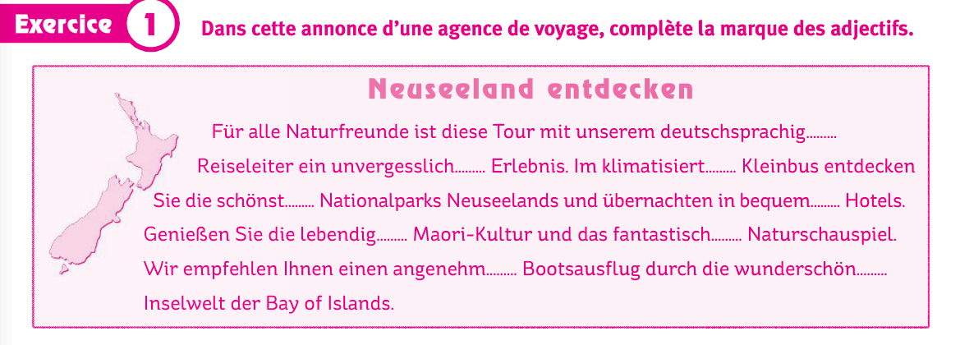
Ich übe! (Übungsheft Seite 35)

Slide 13
Ich übe! (Übungsheft Seite 35)

Slide 14
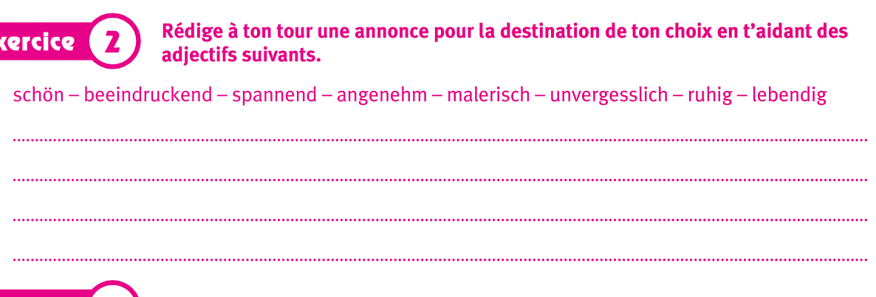
Ich übe! (Übungsheft Seite 35)

